Slide 1

校职发展智库
学
SHOW
参赛者：

Slide 2
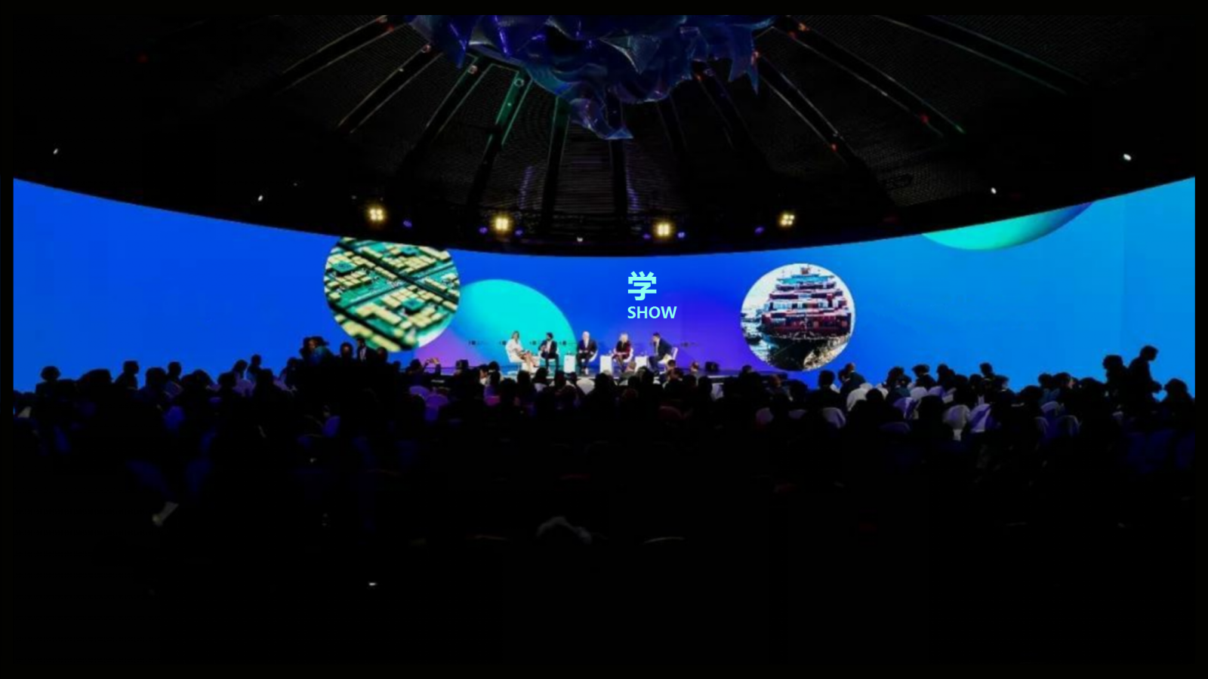
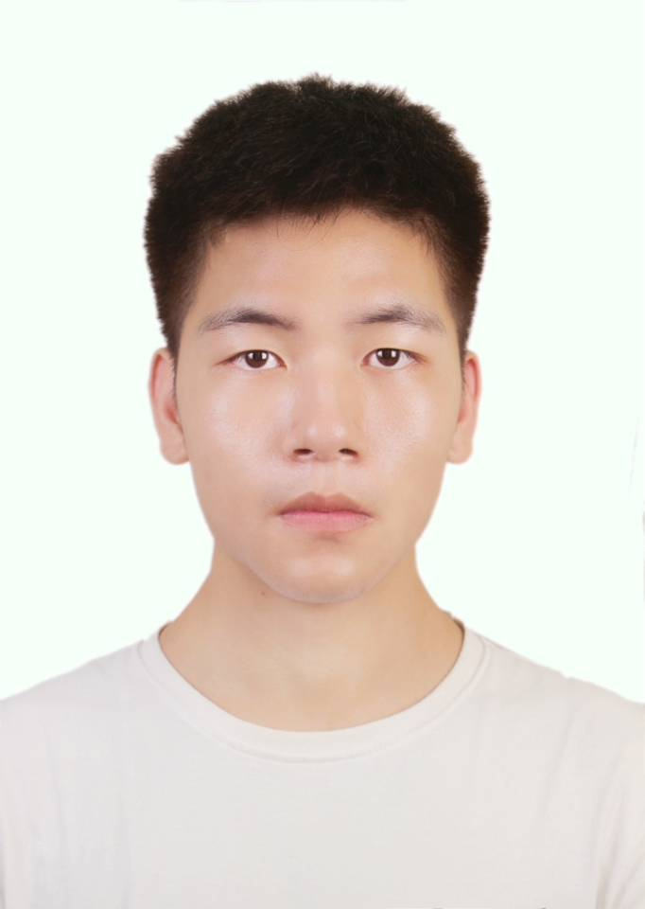
学SHOW（校职发展智库） — 打造领先的高校职业发展智库组织
致力于构建校园职业发展教育与生涯智慧交互的生态平台
参赛者：

Slide 3
学show 职业发展智库
学SHOW校职发展智库是领先的高校职业发展智库组织，致力于通过平衡持续、循环共生的理念，构建出一个校园与职场、职场与发展相互连接共进的生态平台
关注学生在不同学业时段、不同院校性质、不同教育理念等情况下的发展状况；主要研究解决校园与职场/市场/社会之间的衔接过渡，帮助学生构建未来决策力与院校脱离适应力。同时提供职业陪伴式指导服务，确保高校学生能快速胜任工作，以及获得职业高度。

Slide 4
团队成员
邓鸿伟
陈虹静
唐正杰
蒋天久

Slide 5
《高校就业报告》
33%
先就业再择业
16%
无定向选择（第一份）工作
50%-75%
大学生流失率1-3年
24.5%
未思考过职业规划
85%
不会系统的职业规划
职业混乱
【就业调查】

Slide 6

78%
愿意接受专家顾问意见，自己规划
25%
愿意接受职业规划咨询机构的专业服务，由顾问规划
70%
认为有必要经常对自己的职业计划进行评估
53%
以上的人愿意支付咨询服务费用

Slide 7

建生态 · 见平台
平衡持续 循环共生
Equilibrium, continuous circulation and symbiosis

Slide 8
【融研·实验室】是学SHOW的专业研究与知识沉淀中心.
实验室旨在研究职业发展体系与各领域、各行业/职业、各学科等相互之间的规律联系、融合运用和创新发展。并致力于赋能高校学生个体的自我成长，以实现集体的综合提升，最终探究高校毕业生在持续竞争力中的核心应用与未来可能。
实验室主要以主题设计与开放讨论进行定向研习，主题设计涵盖多个综合领域与细分方向。以数据报告、专业课程、解决方案、精论文章等内容/产品，通过见未.生涯学会构建的表达力中心、产训中心、泛媒体中心等载体，生成知识交付与价值输出。
【表达力中心】是学SHOW的知识与思维对外输出的形象中心。
旨在营造一个不断提升自我表达意愿、表达能力、表达收获的影响力养成系统。为会员多角度、多出口的链接表达力展示空间。最终目的为塑造个人IP，形成个人领域品牌。
【孵化局】依托于全球生涯发展专业、生涯咨询方案与服务标准制定，以及生涯规划师的认证资质评估研究领域领导者：美国国家生涯发展协会（NCDA）的核心认证与资质；与学SHOW支持与孵化深度合作，使之达到个人得以支持自己的职业发展，同时孵化在领域内的领先性、专业性、前沿性与未来性的咨询师和培训师。
【泛媒体中心】是文化传播与社会责任塑造中心
希望通过各种线下内容活动作为载体，不断强化高校与职业过度的领域相关文化，以新媒体、社会组织平台等，进行文化传播，并通过公益项目，树立平台的社会责任.

Slide 9
孵化局
理论基础
内部培养
（人才、专业）
学
SHOW
融研实验室
讲师、咨询师
课程、工作坊
（内容、专业、人才）
泛媒体中心
职业文化
行业责任
社会责任
B端引流
表达力
中心
粘度、载体、C端引流
美誉度、能力提升
（个人品牌/影响力）
（权威、智库品牌/影响力）

Slide 10
专业|权威|影响力|品牌|内容|粘性|乐趣|人才
建 构

Slide 11

商业基因
|
The
Business

Slide 12

智慧公司
文化传媒
培训教育
咨询管理
互联网+

Slide 13
成 本
平衡能力
杠杆能力
收 益
高频高效
多维流入
1.0
广告|赞助|会费|产品（咨询/培训）|合作
2.0
广告|赞助|会费|产品|合作
票券|分成|发行|周边

Slide 14
商 业 模 式
1.0
广告| 以资源共享为平台，进行广告链接。
赞助| 发布多元活动，吸纳赞助资金运转。
会费| 固定平台活动，设计周年活动计划，吸纳会员，收取会费，给予会员相应的权益和服务。
产品（咨询/培训）| 针对个人、团队等提供定期的付费咨询服务或者团辅培训。
合作| 基于互联网+趋势，与社会其他组织机构开展多元合作，共赢。
+
2.0
票券| 举办大型活动，收取票券费。
分成| 根据发展情况，适当给出红利等吸引同频者。
发行| 发布职业生涯相关的书籍、刊物等，版权盈利。
周边| 实时联合热点事物，进行联名款的实物品的售卖。
建平台 · 开放式 · 互借力

Slide 15
外部支持与孵化：【见未·生涯学会】
在册商业生涯规划师：300名
会员专家组：87名
企业HR链接：1000名
社群链接：36个
B端机构：18个
C端覆盖4000余名
见
未
SeeNext.

Slide 16
前 景 架 构
品控中心
联结中心
媒体中心
研发中心
超级联结者
拓展经理
会员管家
品牌经理
设计专家
活动策划
实验室主任
市调专员
优化经理

Slide 17
学SHOW
联系人：唐正杰

